Slide 1
UD3 El missatge visual

Slide 2
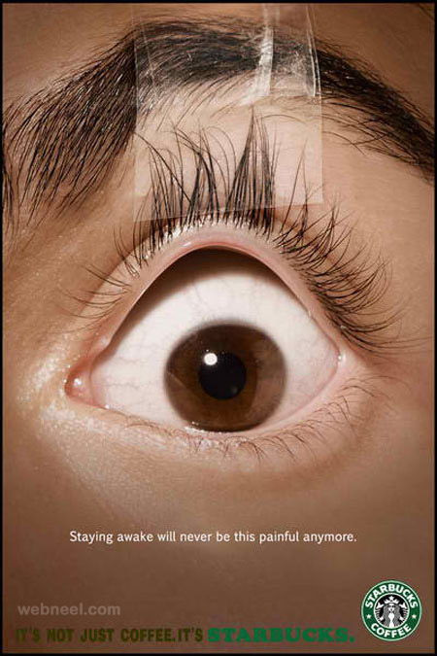

Slide 3
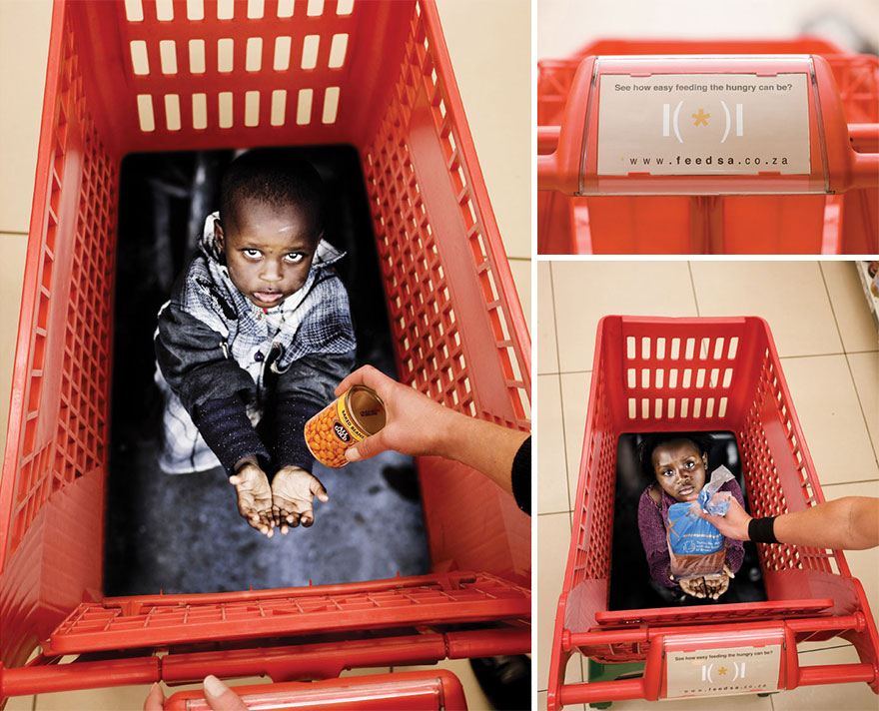

Slide 4
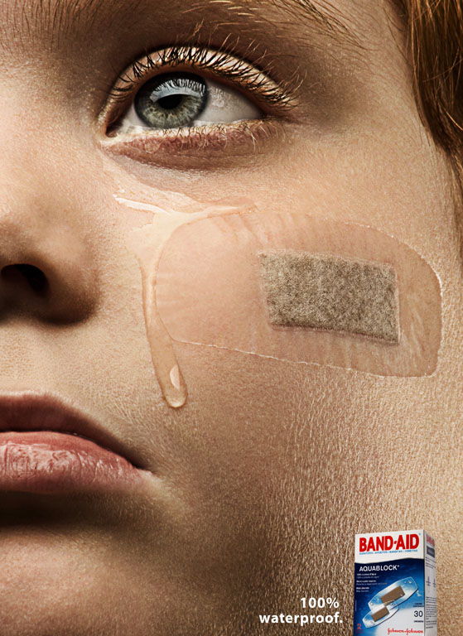

Slide 6
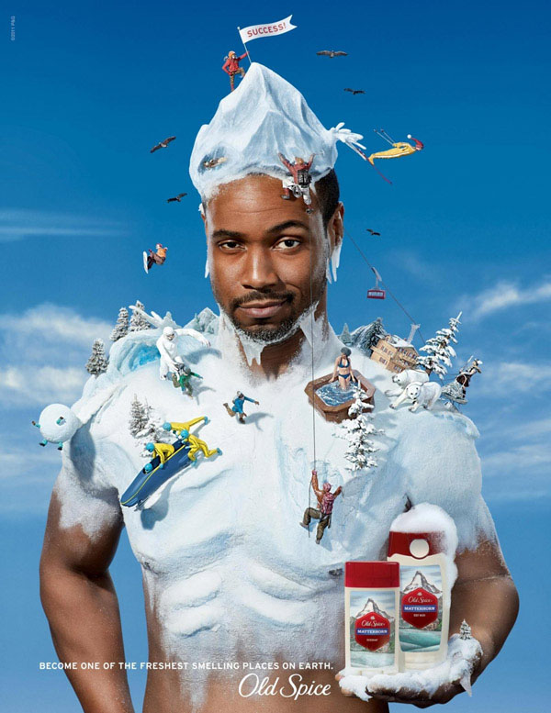

Slide 8
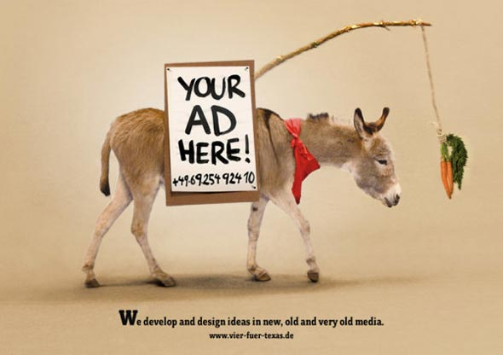

Slide 9
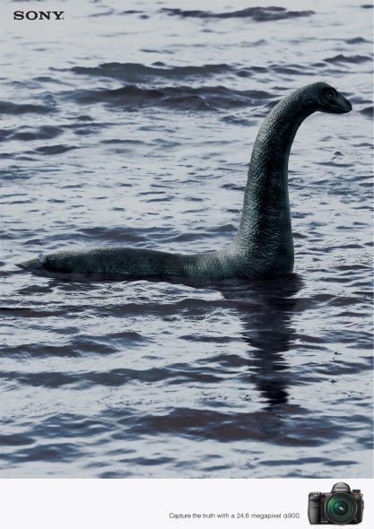

Slide 10
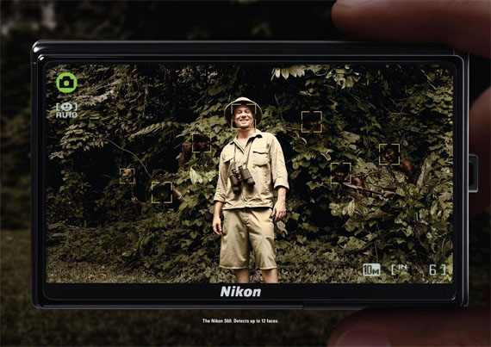

Slide 11
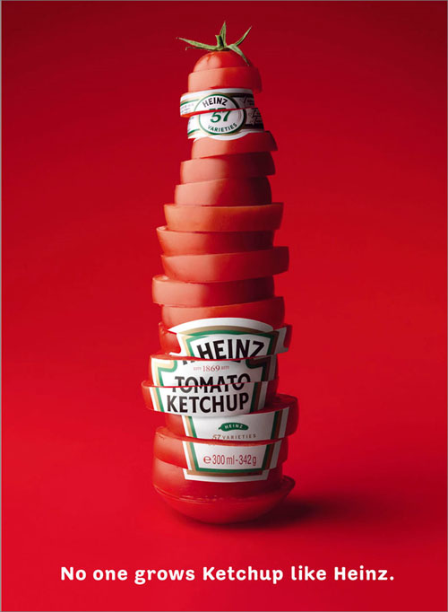

Slide 12
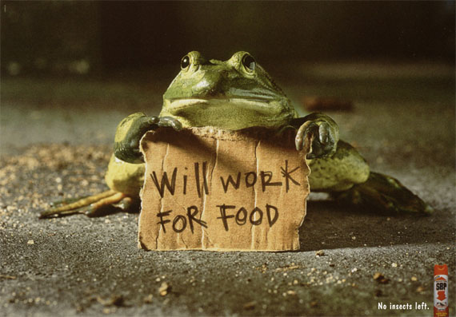

Slide 14
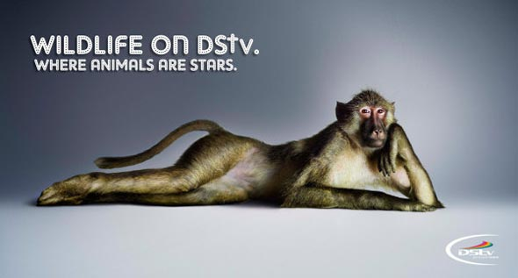

Slide 17
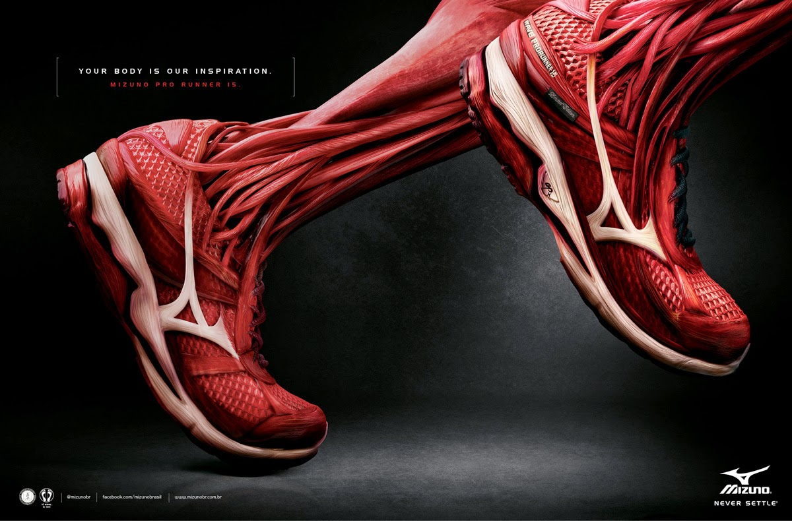

Slide 18
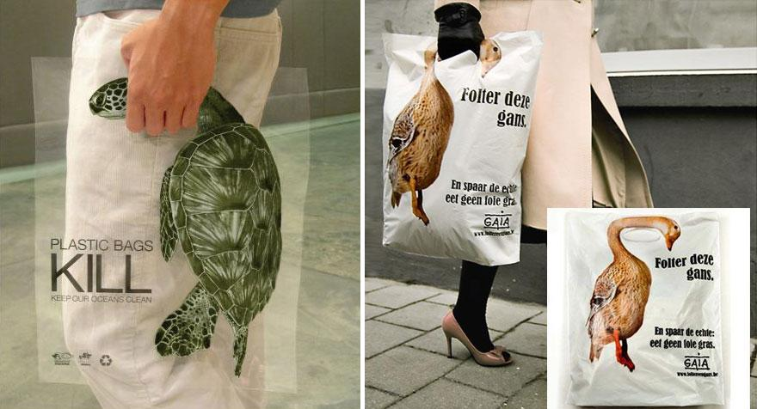

Slide 19
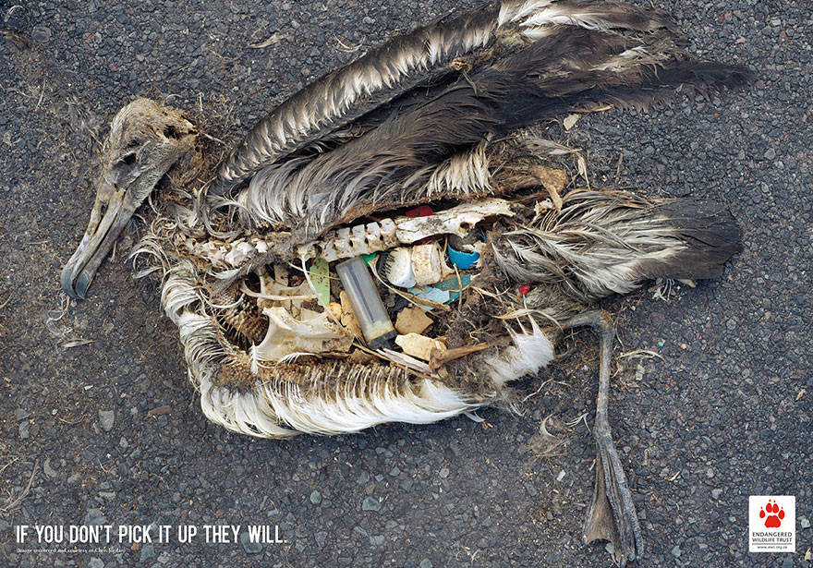

Slide 20
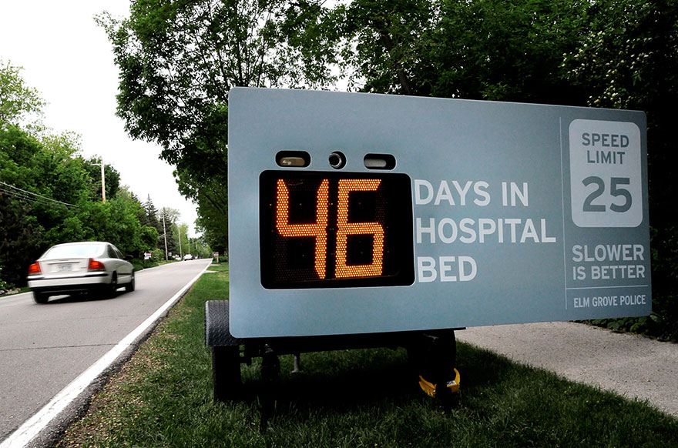

Slide 21
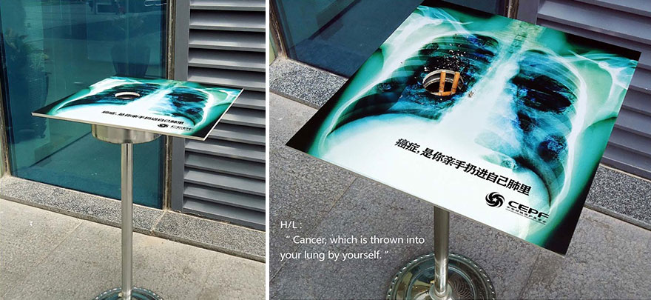

Slide 22
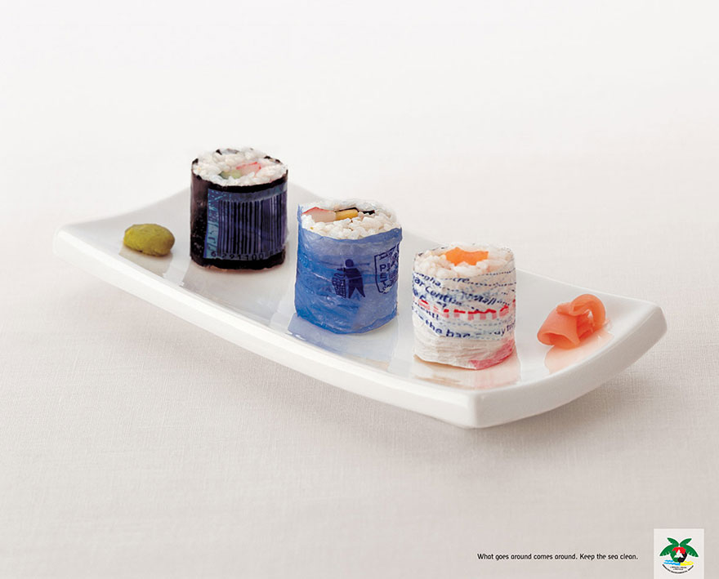

Slide 23
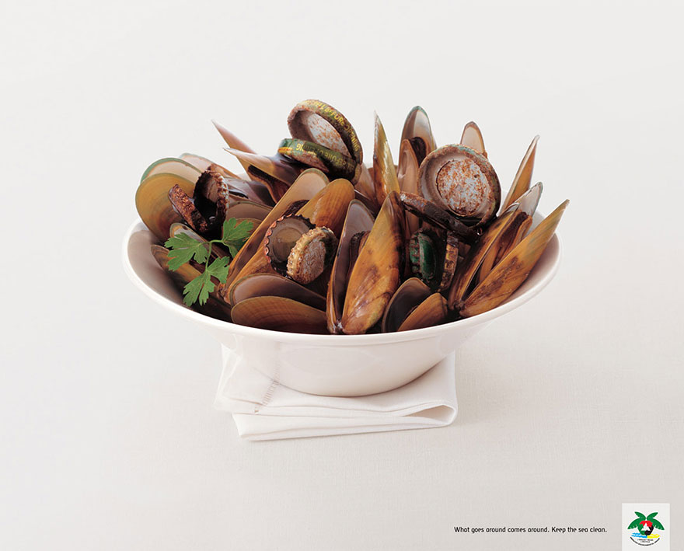

Slide 24
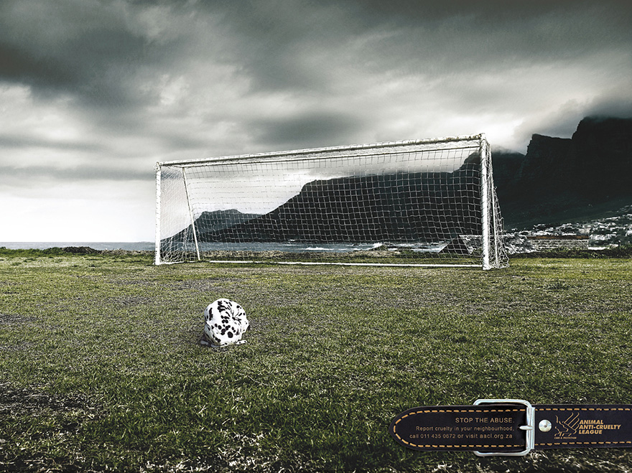

Slide 26
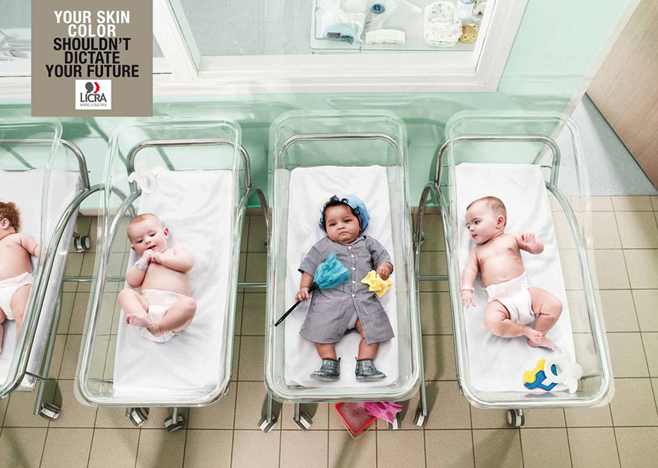

Slide 27
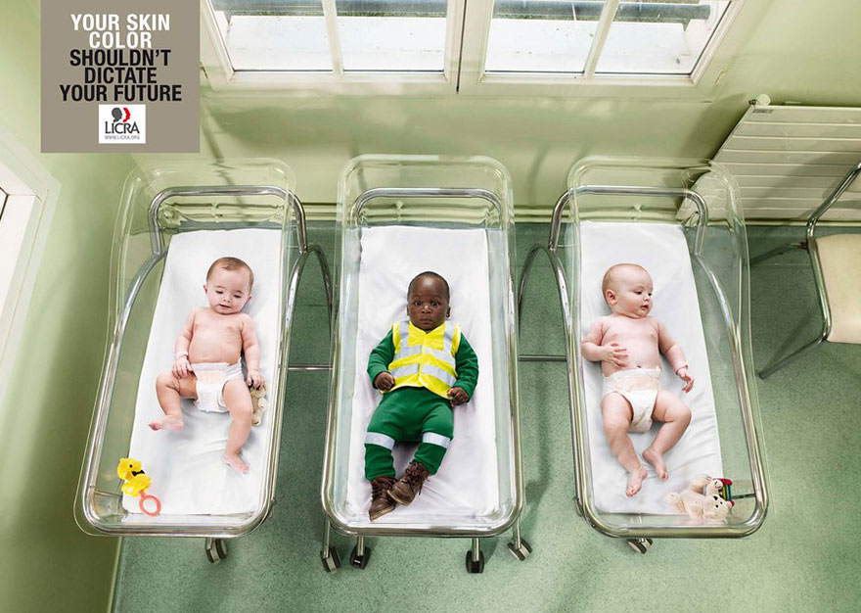

Slide 28
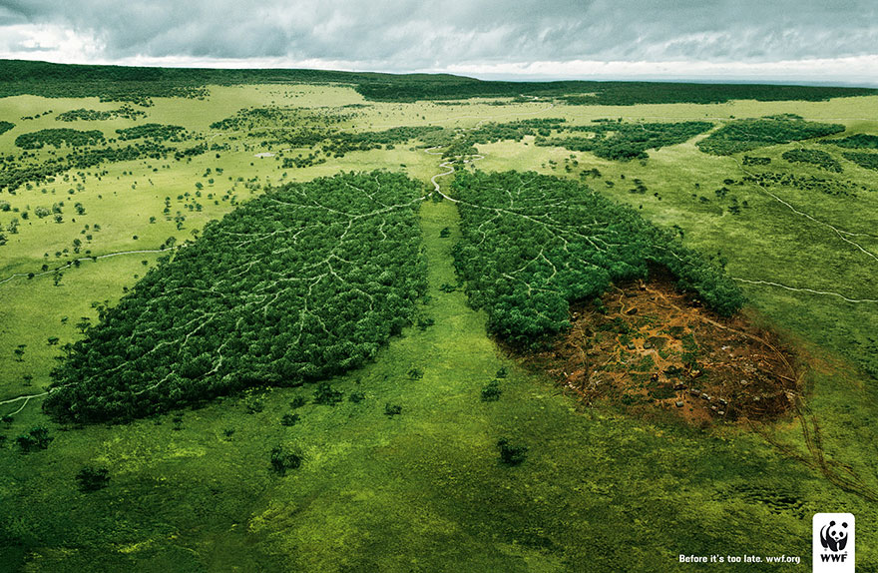

Slide 29
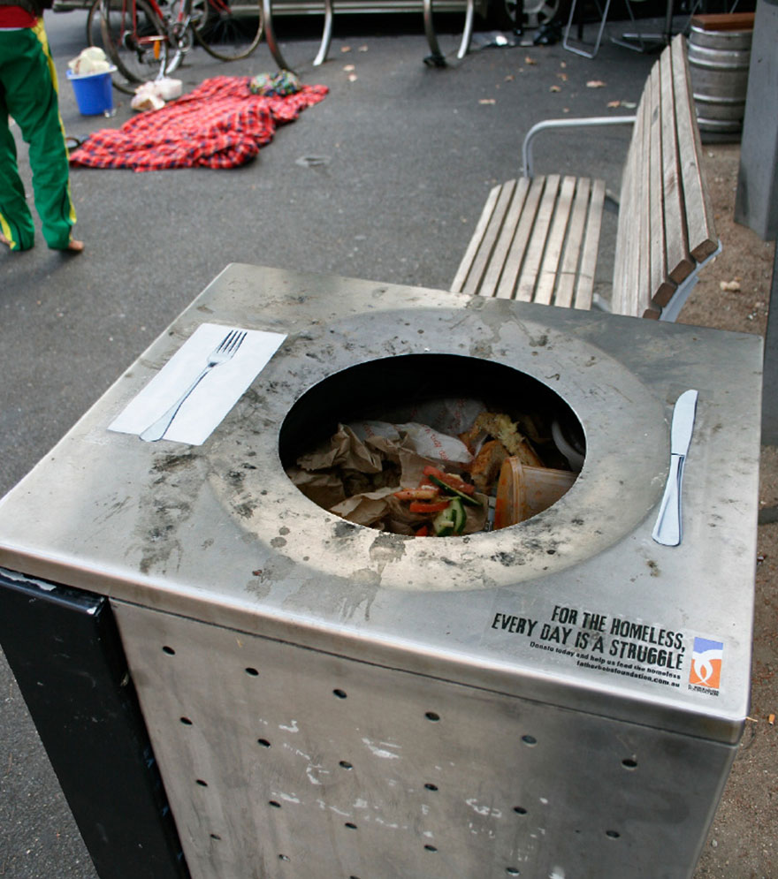

Slide 30
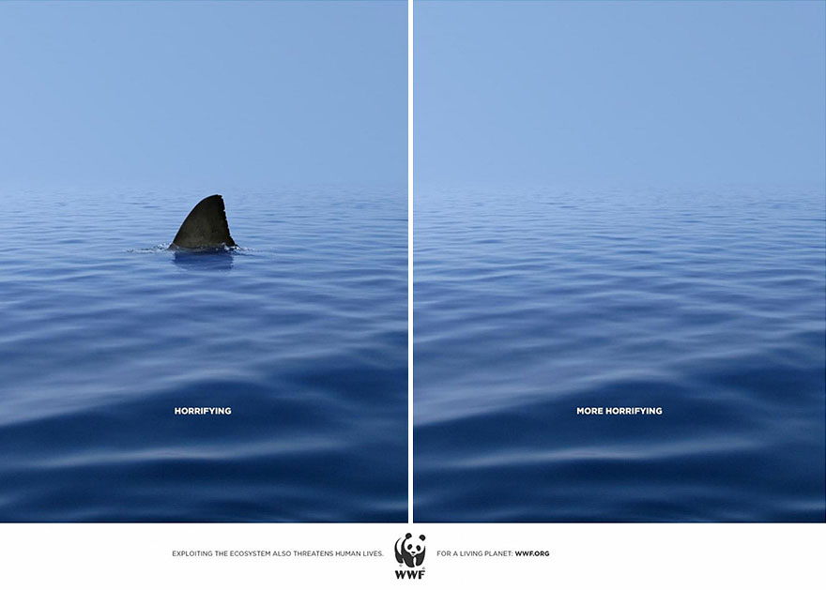

Slide 31
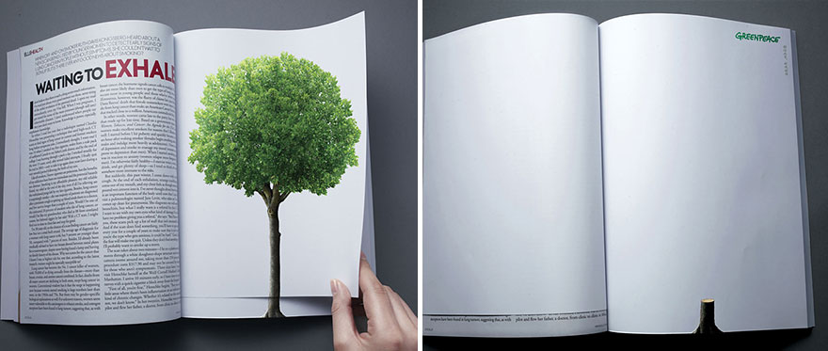

Slide 32
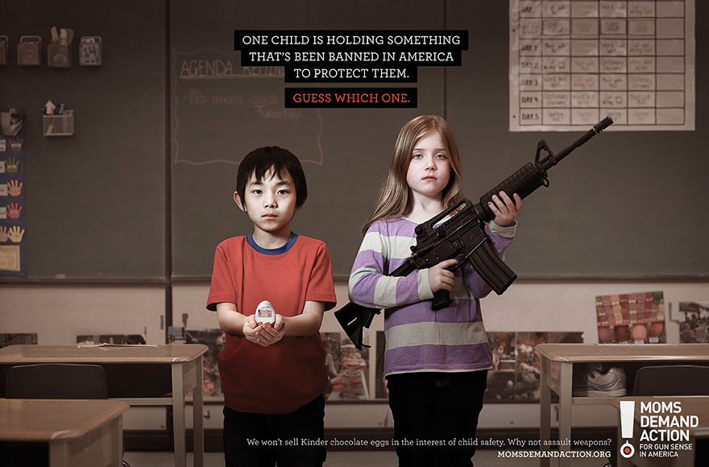

Slide 34
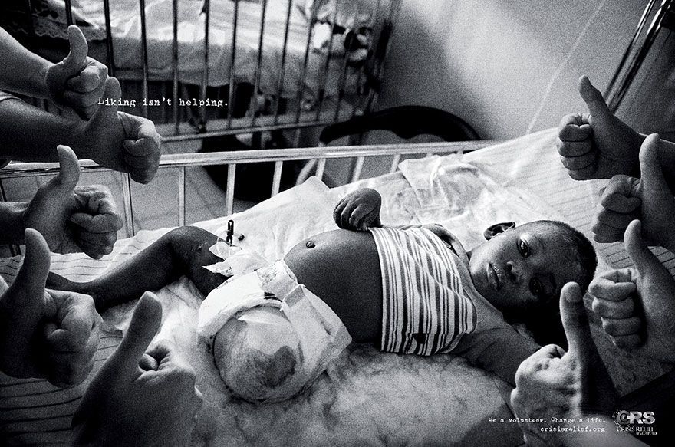

Slide 35
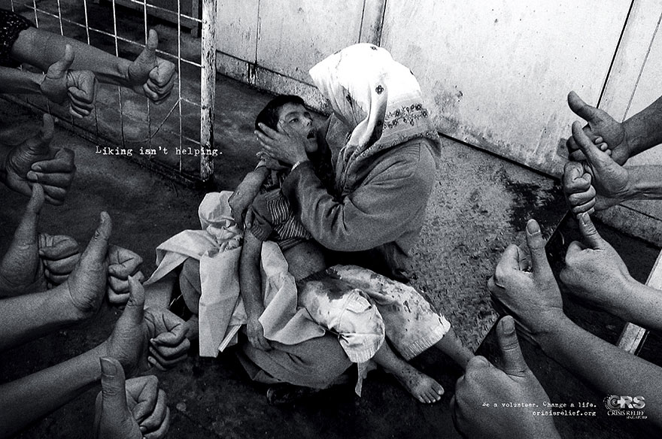

Slide 36
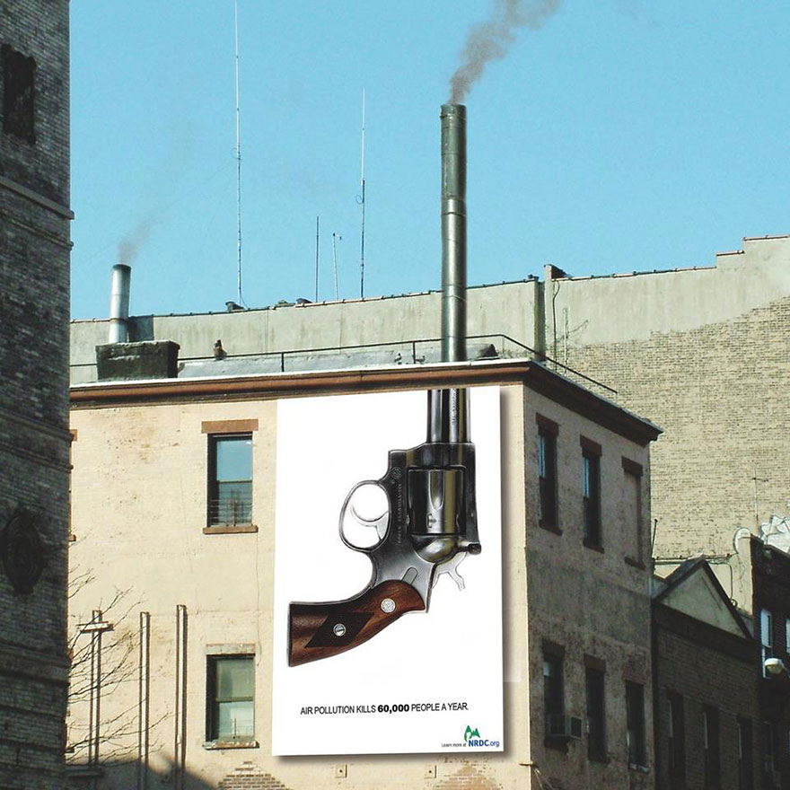

Slide 37
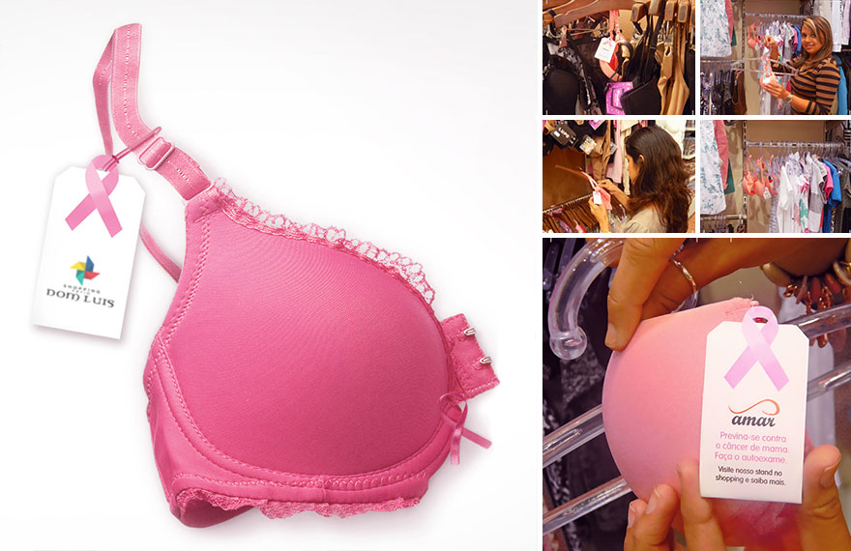

Slide 38
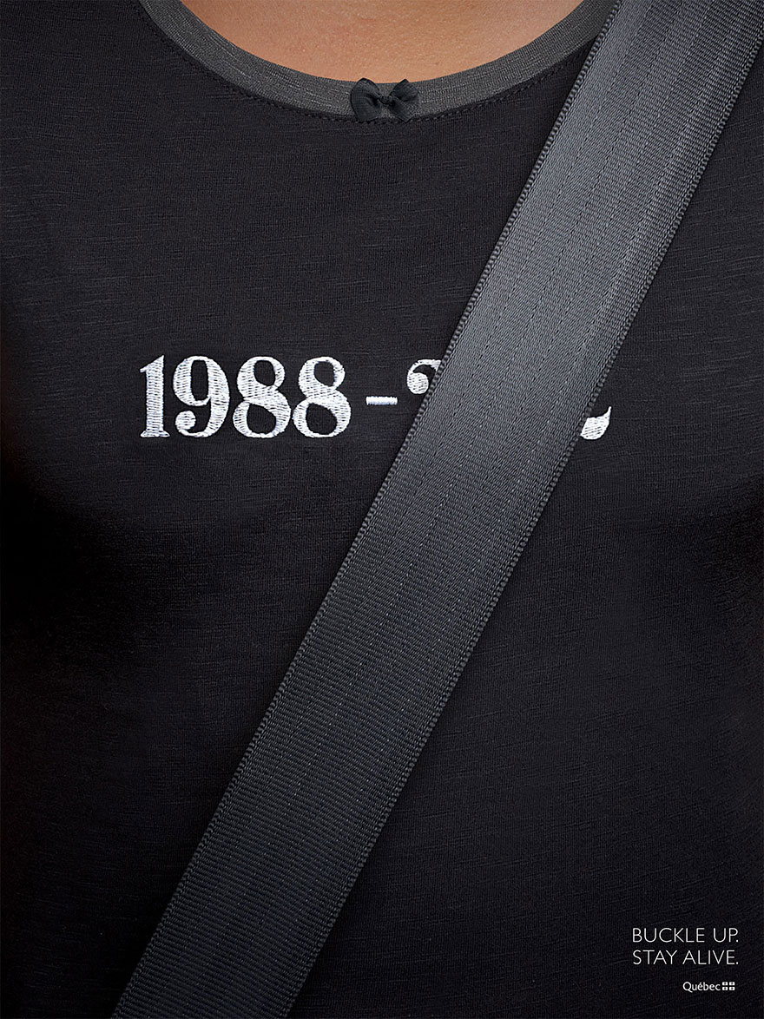

Slide 39
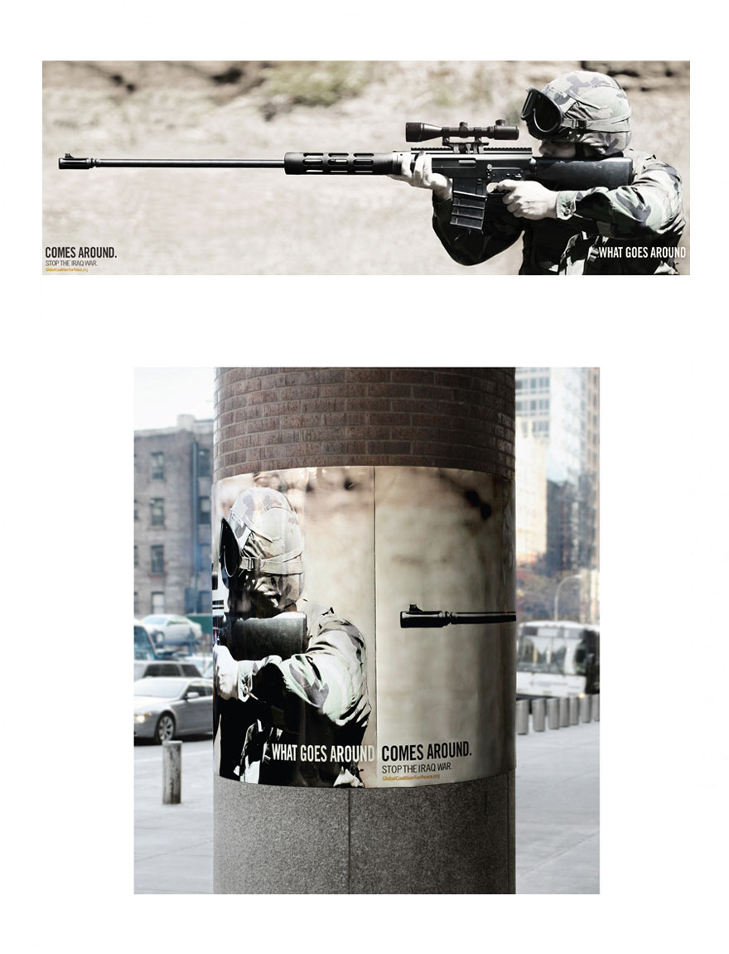

Slide 40
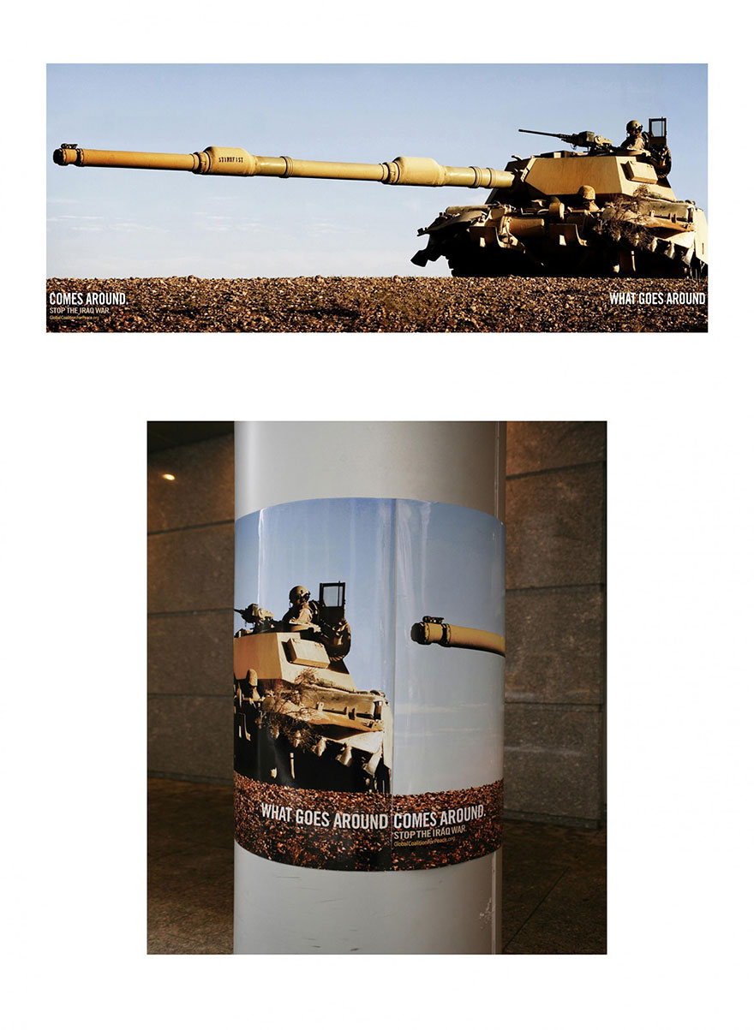

Slide 41
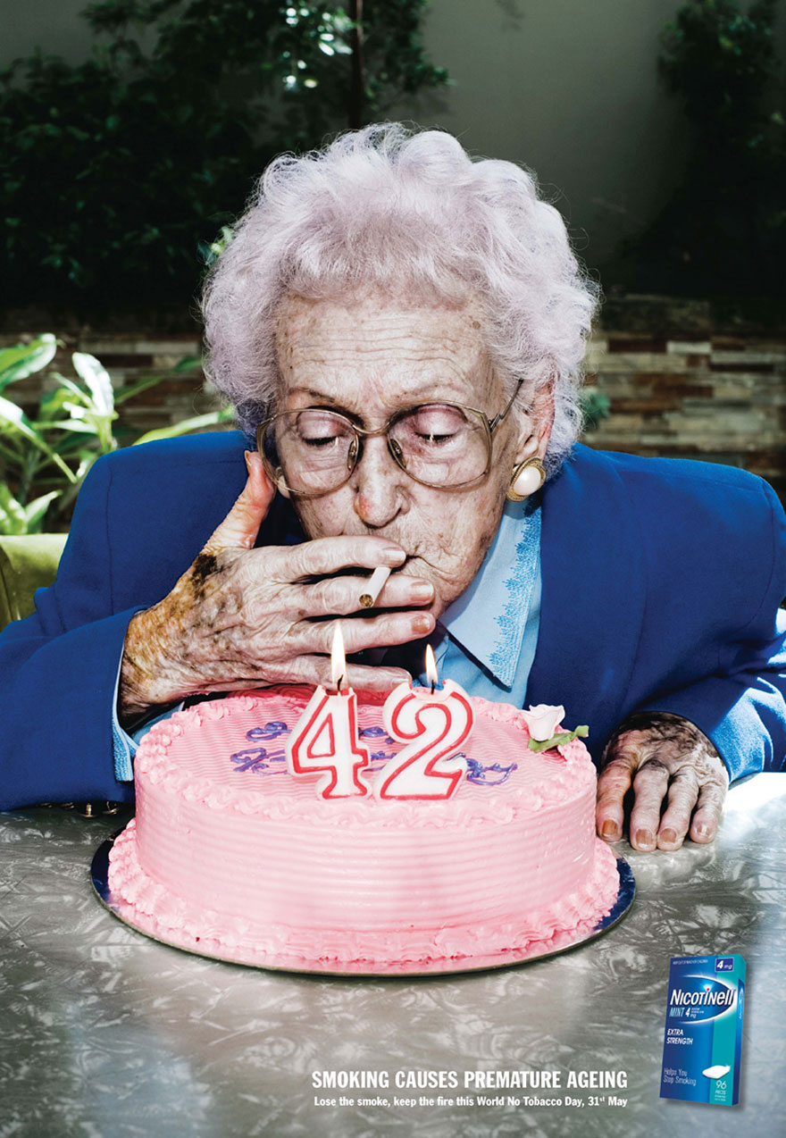

Slide 42
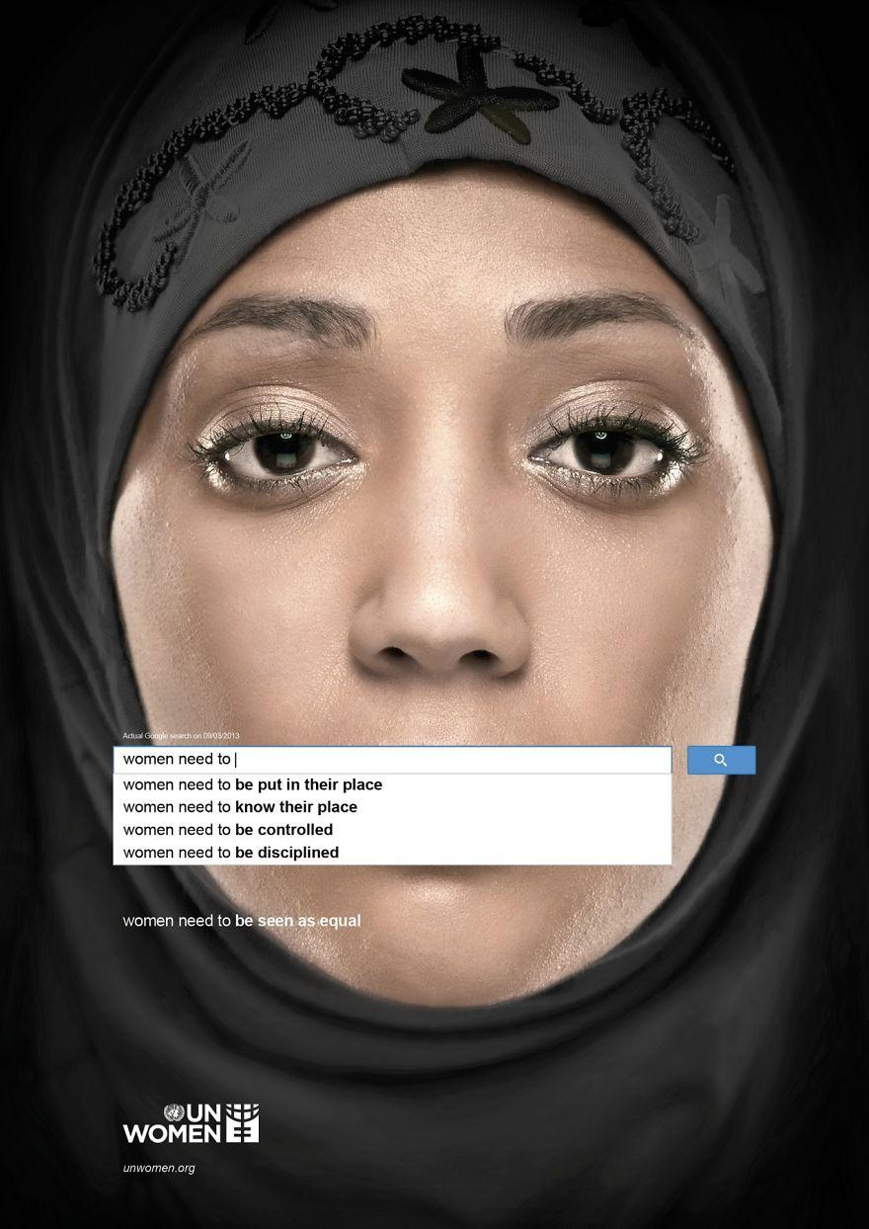

Slide 43
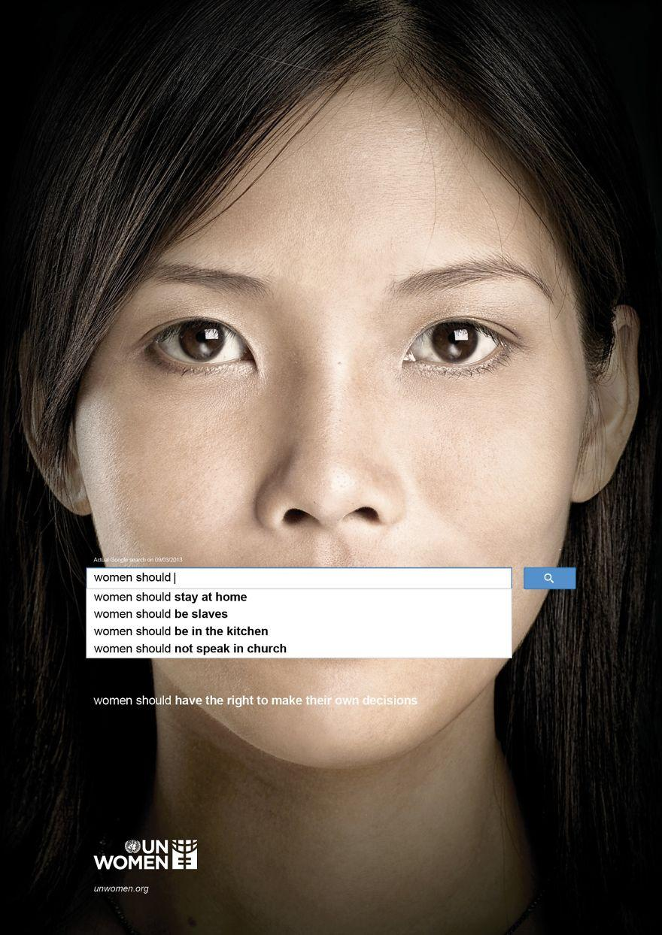

Slide 44
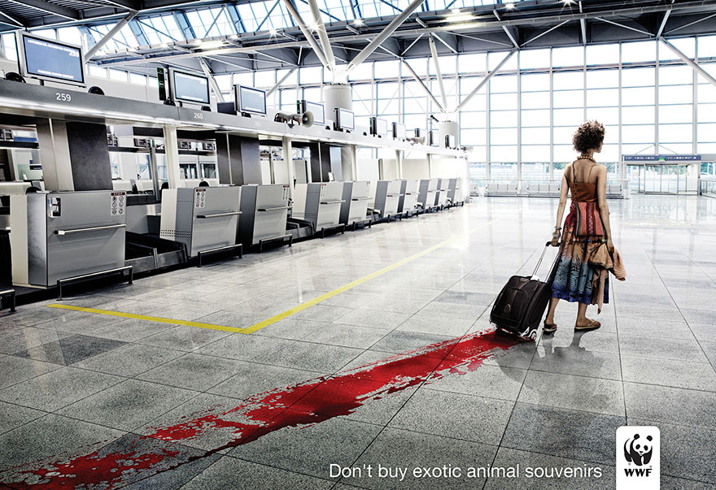

Slide 45
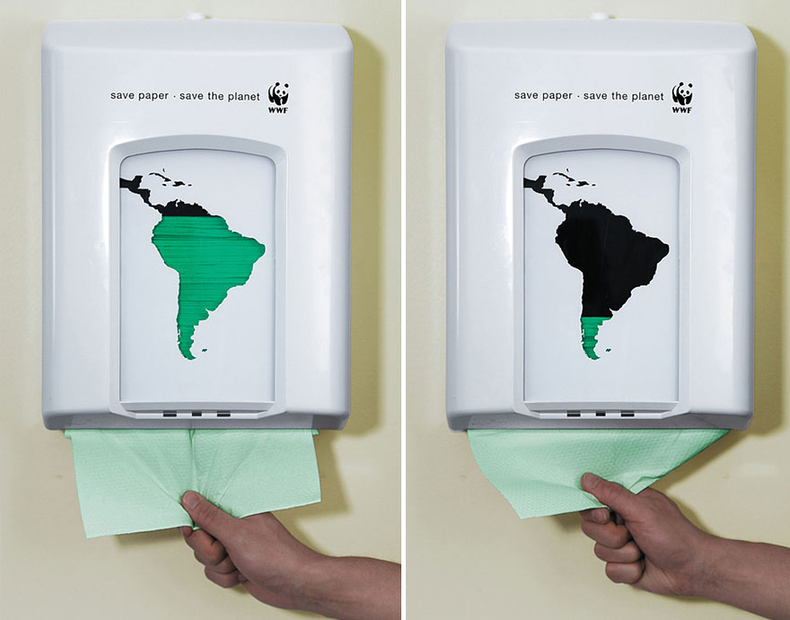

Slide 48
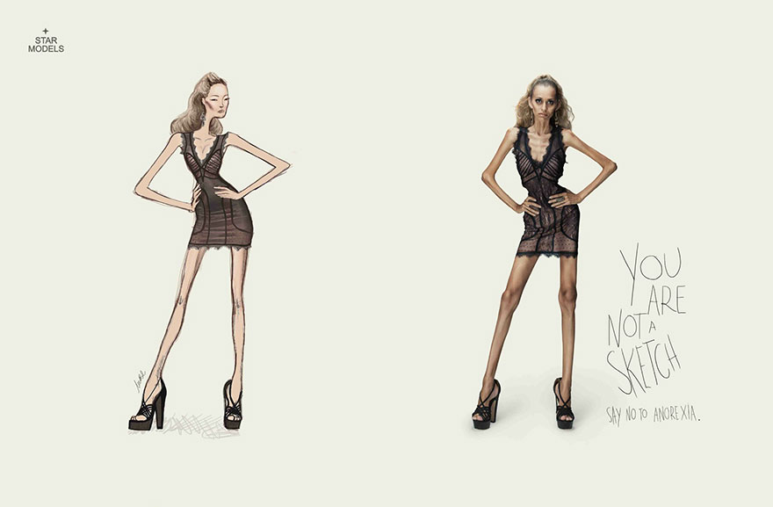

Slide 49
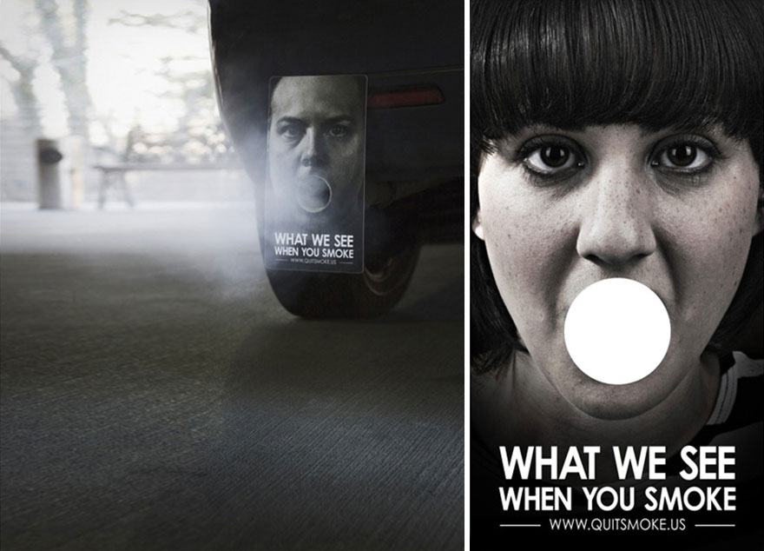

Slide 50
Gràcies.

Slide 51
Activitat 1
-Normativa d’ús de dispositius digitals al centre-
En grups de 3 alumnes, realitzar una sèrie de 4 cartells informatius on consti la normativa d’ús dels dispositius digitals al centre (veure diapositiva següent*). Cada cartell ha de correspondre a cadascun dels àmbits de la normativa (durant les classes, als espais comuns, durant l’hora del pati i aplicació de la normativa).
Per a realitzar-lo haureu d’utilitzar el software online següent:
https://www.canva.com/
Tingueu present que heu d’escollir quins criteris d’organització de la informació utilitzeu entre tot el grup (tipografia, cos de lletra, tipus de marcs, tipus d’imatge, etc.). Els 4 cartells han de ser coherents entre si i han de mostrar que realment heu seguit un plantejament comú en el seu estil.
L´únic requisit imprescindible és que el text original ha de ser respectat en la seva totalitat.
Recordeu que haureu d’entregar els 4 cartells impresos en color en format DIN-A3 a la data estipulada amb el professor/a.
·Temporització: 3 sessions.

Slide 52
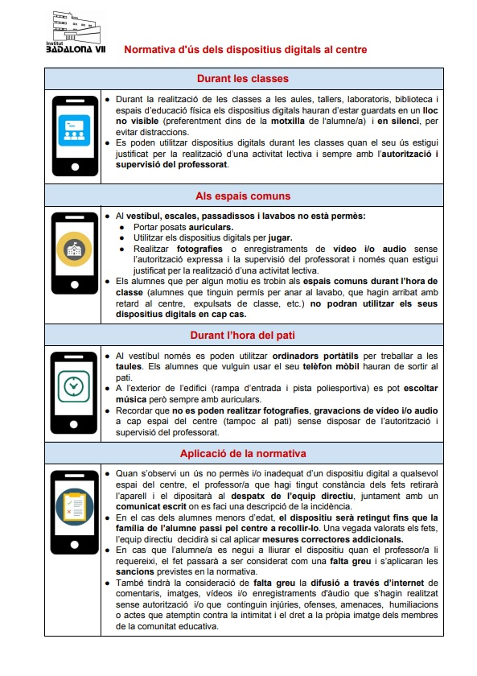
*

Slide 53
Activitat 2
-Campanya antitabac-
Individualment, realitzar 2 ‘Flyers’ a doble cara. Han de ser dues propostes gràfiques diferents on consti de:
·Coberta. Amb un eslògan original i imatges informatives sobre el tema.
·Contracoberta. Al revers, han de constar tota una sèrie de consells per deixar el tabac. En aquest apartat haureu de fer una recerca prèvia de campanyes ja existents i fer una selecció i resum dels consells que vulgueu proposar, a més podeu utilitzar imatges que puguin ajudar a donar suport visual a aquests consells.
Per a realitzar-lo haureu d’utilitzar el software online següent:
https://www.canva.com/
Recordeu que haureu d’entregar els 2 ‘flyers’ impresos en color a la data estipulada amb el professor/a.
·Temporització: 2 sessions.

Slide 54
Enllaços
·’Movie Maker’: https://www.topwin-movie-maker.com/es/download.html
·Com inserir subtítols amb el ‘Movie Maker’: https://www.youtube.com/watch?v=hy1avll-hgg
·’Canva’: https://www.canva.com/
·Com fer un cartell informatiu amb el ‘Canva’: https://www.youtube.com/watch?v=NwjFWRxFynQ
·Crear un tríptic (trifoliar) amb el ‘Canva’: https://www.youtube.com/watch?v=Dwp8QqzskPY
·30 coses que pots fer contra el canvi climàtic:
https://www.ara.cat/societat/canvi_climatic-30-coses-que-pots-fer_0_1476452476.html
·Raons per deixar de fumar:
http://www.papsf.cat/docs/2_Beneficis.pdf
http://canalsalut.gencat.cat/ca/actualitat/campanyes/aguanta-sense-fumar/9-raons-per-passar-del-tabac/

